Slide 1
Cikloalkani C_{n}H_{2n}
Ojdana Barčot, prof.

Slide 2
Nomenklatura cikloalkana
ciklopropan
ciklobutan
ciklopentan
cikloheksan
Zadatak: Navedite nazive spojeva.

Slide 3
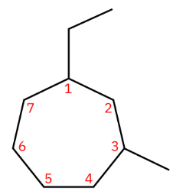
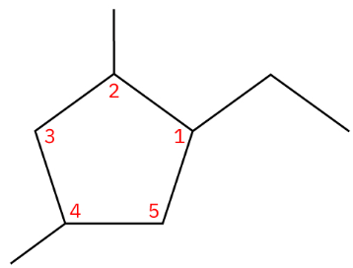
Položaj skupine vezane na prsten označava se najnižim mogućim brojem.
Brojimo od atoma ugljika u prstenu na kojem se nalazi supstituent čiji naziv započinje abecednim redom.
1-etil-3-metilcikloheptan
1-etil-2,4-dimetilciklopentan

Slide 4
Konformacije cikloheksana
Zadatak: Što su konformacije?
Konformacija kolijevke ili čamca (nestabilna)
Konformacija stolice ili sedla (najstabilnija)
Zadatak: Objasnite razlike u stabilnosti konformacija cikloheksana.

Slide 5
Oblik stolice pri sobnoj temperaturi prelazi uz izvrtanje prstena u drugi ekvivalentni oblik.
Fizikalna svojstva
- temperatura vrelišta raste s povećanjem Mr
- na temperaturu tališta utječe oblik molekule
Zadatak: Kako oblik molekule utječe na temperaturu tališta?

Slide 6
Kemijska svojstva cikloalkana
Zadatak: Koliki je vezni kut u molekulama alkana?
ciklopropan
napeti prsten
ciklobutan
manje napeti prsten
ciklopentan
gotovo bez napetosti
Molekule ciklopropana i ciklobutana nestabilnije su od molekula ciklopentana ili cikloheksana zbog postojanja tzv. KUTNE NAPETOSTI - odstupanje od normalnog veznog kuta.

Slide 7
Kemijska svojstva cikloalkana
- slabo su reaktivni
Supstitucija
Zadatak: Dovršite jednadžbu kemijske reakcije.
cikloheksan
klorcikloheksan

Slide 8
Adicija
Zadatak: Za koje spojeve su karakteristične reakcije adicije?
Zadatak: Dovršite jednadžbu kemijske reakcije i navedite naziv produkta.
ciklopropan
1,3-dibrompropan

Slide 9
Dobivanje cikloalkana
Ciklizacija dihalogenalkana
1,3-diklorpropan
ciklopropan
Dobivanje cikloheksana
benzen
cikloheksan

Slide 10
Literatura:
Danijela Bajić, Melita Barić Tominac, Antonela Dragobratović, Aleksandra Habuš, Antun Kučak, Snježana Liber : KEMIJA 4, udžbenik kemije u četvrtom razredu gimnazije, Profil Klet, Zagreb, 1. izdanje, 2021.
Tajana Begović, Marina Luetić, Frances Novosel, Vesna Petrović Peroković, Sonja Rupčić Petelinc: KEMIJA 4, udžbenik kemije u četvrtom razredu gimnazije, Školska Knjiga, Zagreb, 1. izdanje, 2021.
Dubravka Stričević, Blanka Sever: TEMELJI ORGANSKE KEMIJE, udžbenik za 4. r. gimnazije, Profil Klet d.o.o. , izdanje 2019.
https://edutorij-admin-api.carnet.hr/storage/extracted/fd4e4aca-de35-49a7-9436-638df9b1c154/cikloalkani.html

